Slide 1





Slide 2
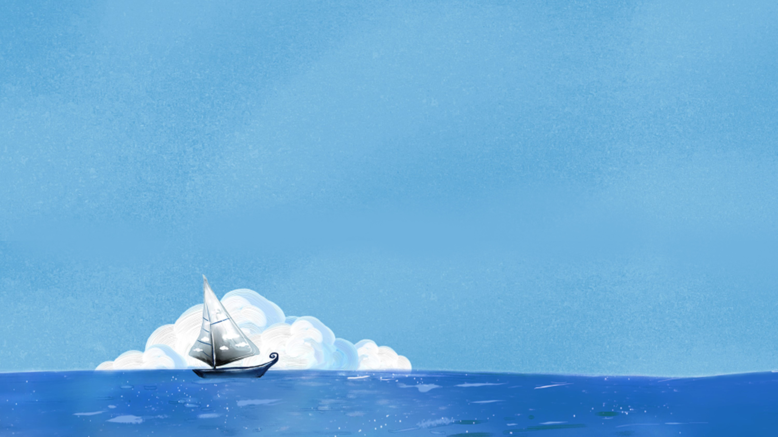



Slide 3


Chia sẻ một bài văn đã đọc về gia đình
Hình
ảnh đẹp
Tác giả
Tên bài văn

Slide 4
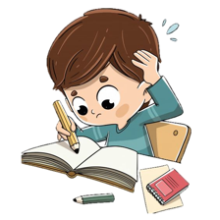
Viết vào Phiếu đọc sách những điều em đã chia sẻ
Hình
ảnh đẹp
Tác giả
Tên bài văn

Slide 5


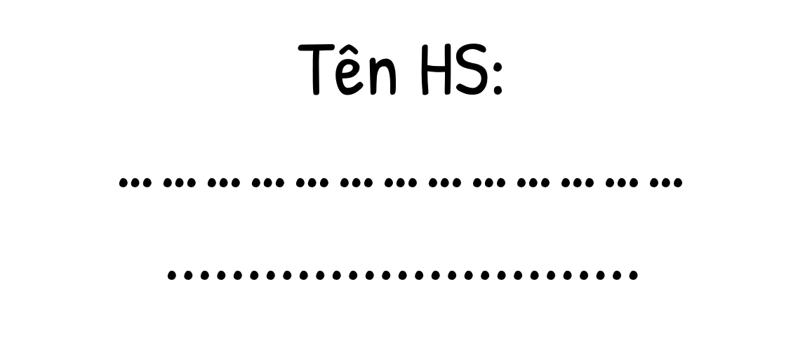
Hình ảnh đẹp
Tác giả
Tên bài văn

Slide 6


Slide 7



Hát bài há về ông bà.
Nói 1 – 2 câu về bài hát.

Slide 8



